Slide 1
MEVSİMLER VE İKLİM
www.huseyinfarukyildirim.com

Slide 2
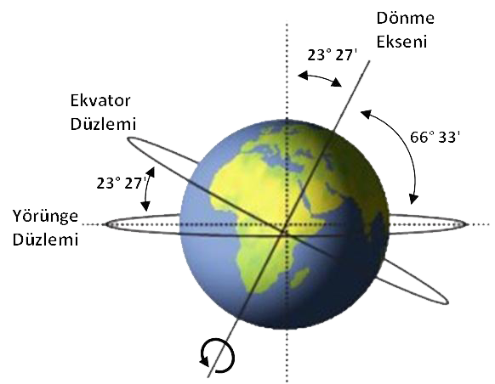
DÜNYA’NIN ÖZELLİKLERİ
☼ Dünya’nın, Güneş çevresindeki bir dolanım süresi 365 gün 6 saattir.
☼ Dünya’nın, kendi ekseni etrafındaki 1 dönme süresi ise 24 saattir ve bunun sonucunda gece-gündüz oluşur.
☼ Sabah öğle ve akşam meydana gelen günlük sıcaklık farkları, Güneş ışığının Dünya’ya geliş açısı ile ilgilidir.
☼ Mevsimlerin oluşma nedeni, Dünya’nın 23 derece 27 dakika eğik olması ve Güneş’in etrafında dolanmasıdır. (Eksen eğikliği)
☼ Dünya’nın Güneş etrafında dolanması sırasında Güneş’ten Dünya’nın farklı bölgelerine gelen ışığın açısı sürekli değişir.

Slide 3
MEVSİMLER NASIL OLUŞUR?
Mevsimlerin oluşumunda etkili olan iki temel durum vardır;
DÜNYA’NIN
EKSEN EĞİKLİĞİ
DÜNYA’NIN
DOLANMA HAREKETİ
01
02

Slide 4
EKSEN
EĞİKLİĞİ
01
Eksen eğikliği nedir?
Eksen eğikliğinin etkileri nelerdir?
Eksen eğikliği olmasaydı ne olurdu?

Slide 5
EKSEN EĞİKLİĞİ NEDİR?
“Eksen eğikliği, gökbiliminde bir gökcisminin dönme ekseni ile yörünge ekseni arasındaki açıdır.”

Slide 6
EKSEN EĞİKLİĞİNİN
SONUÇLARI
Güneş ışınlarının yeryüzüne düşme açısı yıl boyunca değişir.
Güneş’in doğuş ve batış saatleri ile yerleri değişir.
Mevsimlerin oluşumuna neden olur.
Kuzey ve Güney yarım kürelerde aynı anda farklı mevsimler yaşanır.
Bir noktaya dikilen çubuğun gölge boyu yıl içinde değişir.
Gece ve gündüz süreleri uzayıp kısalır.

Slide 7
EKSEN EĞİKLİĞİ
OLMASAYDI?
Güneş ışınları daima ekvatora dik açıyla gelirdi ve bu durum hiçbir zaman değişmezdi.
Mevsimler ortadan kalkardı.
Daima gece gündüz eşitliği yaşanırdı.
Güneşin doğuş batış yer ve saati değişmezdi.

Slide 8
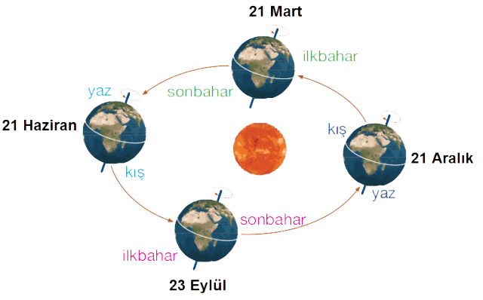
DÜNYA’NIN DOLANMA HAREKETİ
02
Dolanma hareketi nedir?
Dolanma hareketinin etkileri nelerdir?

Slide 9
DOLANMA HAREKETİ NEDİR?
“Dünya’nın, Güneş etrafında yaptığı ve 365 gün 6 saatlik bir sürede tamamladığı harekete dolanma hareketi denir.”

Slide 10
DÜNYA’NIN DOLANMA HAREKETİ
Dünya ekseninin eğik olmasına ek olarak, Dünya’nın Güneş etrafındaki hareketi sonucu mevsimler oluşur.
Mevsimler, Dünya’nın dört önemli tarihteki konumuyla belirlenmiştir.
Bu tarihler; 21 Mart, 21 Haziran, 23 Eylül ve 21 Aralık’tır.

Slide 11
DÜNYA’NIN DOLANMA HAREKETİ

Slide 12
ÖZEL TARİHLER
01
21 MART
02
21 HAZİRAN
Güneş ışınları öğle saatlerinde Ekvatora dik gelir.
Kuzey Yarım Küre’de İlkbahar başlar. Güney Yarım Küre’de Sonbahar başlar.
Dünyanın her yerinde gece ve gündüz süreleri eşittir. (Ekinoks)
Güneş ışınları Yengeç dönencesine dik gelir.
Kuzey Yarım Küre’de en uzun gündüz, en kısa gece; Güney Yarım Küre’de ise en uzun gece, en kısa gündüz yaşanır. (Solstis)
Bu tarihten itibaren, Kuzey Yarım Küre’de yaz, Güney Yarım Küre’de ise kış mevsimi yaşanmaya başlar.
Kuzey Yarım Küre’de gündüzler kısalmaya, geceler uzamaya başlar. Güney Yarım Küre’de geceler kısalmaya, gündüzler uzamaya başlar

Slide 13
ÖZEL TARİHLER
03
23 EYLÜL
04
21 ARALIK
Güneş ışınları öğle saatlerinde Ekvatora dik gelir.
Kuzey Yarım Küre’de Sonbahar başlar. Güney Yarım Küre’de İlkbahar başlar.
Dünyanın her yerinde gece ve gündüz süreleri eşittir. (Ekinoks)
Güneş ışınları Oğlak dönencesine dik gelir.
GYK’de en uzun gündüz, en kısa gece; KYK’de ise en uzun gece, en kısa gündüz yaşanır.
Bu tarihten itibaren, GYK’de gündüzler kısalmaya, geceler uzamaya başlar. KYK’de ise geceler kısalmaya, gündüzler uzamaya başlar.
Güney Yarım Küre’de yaz, Kuzey Yarım Küre’de ise kış mevsimi yaşanır.

Slide 14
21 Aralık ve 21 Haziran solstis (gün dönümü), 21 Mart ve 23 Eylül ise ekinoks (gece-gündüz eşitliği) tarihleridir.
Kuzey yarım küre için 21 Haziran tarihi yaz solstisi iken 21 Aralık ise kış solstisidir.

Slide 15
Güneş ışınları, yıl içerisinde Ekvator’a iki kez dik düşerken dönencelere sadece bir kez dik düşer. Kutup bölgelerine ise hiçbir zaman dik açı ile düşmez.
Bu yüzden kutup bölgelerinde sıcaklıklar sürekli düşük kalır.

Slide 16
NOT: Mevsimlerin oluşumunda Dünya’nın Güneş’e olan uzaklığı ile bir ilgisi yoktur. Mevsimler, Güneş ışınlarının düşme açısıyla ilgilidir. Bu açının değişmesinin nedeni ise Dünyanın Ekseni ile yörünge düzlemi arasındaki açıdır.

Slide 17
Güneş’ten gelen enerji miktarı daima sabittir ve değişmez. Güneş ışınlarının gelme açısı değiştikçe birim yüzeye düşen enerji miktarı da değişir.
Özellikle dik olarak gelen durumlarda birim yüzeye düşen ışık miktarı en fazla olur.

Slide 18
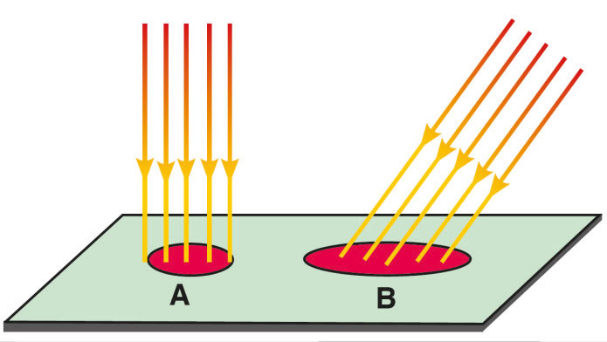

Slide 19
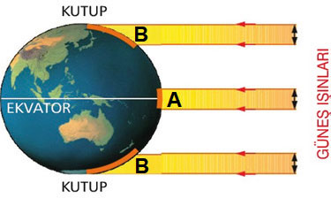

Slide 20
Işığın gelme açısı değiştikçe etkilediği alan değişecek ve buna bağlı olarak da birim yüzeye düşen enerji ve ışık miktarı değişecektir.
Mevsimlerin oluşumunda ise Güneş’ten gelen ışık miktarı değişmediğine göre eksen eğikliğine bağlı olarak Dünya yüzeyine düşen ışığın açısı değişecektir.
Böylece birim yüzeye düşen enerji miktarı değişecek ve buna bağlı olarak sıcaklık değişimleri sonucu mevsimler oluşacaktır.

Slide 21
İKLİM VE HAVA HAREKETLERİ
03

Slide 22
HAVA OLAYLARI
Dar bir bölgede anlık değişebilen rüzgâr, yağmur, kar, dolu, sis ve kırağı gibi olaylara hava olayları denir.
Hava olayları; sıcaklık, nem ve hava basıncına bağlıdır.
Hava olaylarını inceleyen bilim dalına meteoroloji denir.
Hava olaylarını inceleyen bilim adamına ise meteorolog denir.

Slide 23
TERİMLER
NEM
01
02
ALÇAK VE YÜKSEK BASINÇ
Hava basıncının düşük olduğu bu alana alçak basınç alanı denir. Sıcaklığın düşmesi hâlinde ise bu durumun tersi gerçekleşir.
Hava basıncının yüksek olduğu alana yüksek basınç alanı denir.
Havadaki su buharı miktarına nem denir. Yeryüzündeki suların buharlaşması ile oluşur.
Sıcaklık arttıkça havadaki nem oranı da artar. Havadaki nem oranı, nem ölçer (Higrometre) ile ölçülür.

Slide 24
TERİMLER
03
RÜZGÂR
Bir bölgede sıcaklığın yükselmesi ile alçak basınç alanı, sıcaklığın düşmesi ile de yüksek basınç alanı meydana gelir. Yüksek basınç alanından alçak basınç alanına doğru yatay yönde hareket eden hava akımına rüzgâr denir.

Slide 25
İKLİM
Geniş bir bölgede uzun bir süre (40-50 yıl gibi) gözlemlenen hava olaylarının ortalamasıdır.
Bir yerin iklimi o yerin enlemine, denizden yüksekliğine, denize uzaklığına ve yer şekillerine bağlıdır.
İklimi inceleyen bilim dalına iklim bilimi (klimatoloji) denir.
Bu alanda çalışan uzmanlara ise iklim bilimci (klimatolog) denir.

Slide 26
İKLİM İLE HAVA OLAYLARI ARASINDAKİ FARKLAR
İKLİM | HAVA OLAYI
Geniş bölgelerde ve çok uzun zaman içinde aynı kalan ortalama hava şartlarıdır. | Belirli bir yerde ve kısa bir süre içinde (günlük, haftalık vs.) etkili olan hava şartlarıdır.
İklimi meydana getiren meteorolojik etkenlerin analizi ile uğraşan bilim dalına “klimatoloji (iklim bilim)” denir. Bu bilim dalı yeryüzünde görülen başlıca iklim tiplerini, oluşum nedenlerini, özelliklerini ve insan yaşamı üzerine etkilerini inceler. | Atmosfer içinde oluşan sıcaklık değişmelerini ve buna bağlı olarak oluşan hava olaylarını inceleyerek hava tahminleri yapan bilim dalına “meteoroloji” denir. Meteoroloji, atmosferde meydana gelen hava olaylarının oluşumunu, gelişimini ve değişimini nedenleri ile inceler.
İklimle (klimatoloji) uğraşan bilim insanlarına iklimbilimci (klimatolog) denir. | Meteoroloji bilimi ile uğraşan bilim insanlarına meteorolog denir.
En az 30 – 35 yıllık hava durumuna ait ortalama veriler ile belirlenir. | Günün belirli saatlerinde, üçer beşer saat arayla yapılan günlük gözlemlerle belirlenir.

Slide 27
KÜRESEL İKLİM DEĞİŞİKLİĞİ
Bir bölgenin iklimi çeşitli etkiler sonucu zamanla değişiklik gösterebilir.
İklimde meydana gelen değişikliklerin tümüne iklim değişikliği adı verilir.
Doğrudan veya dolaylı olarak atmosferin bileşimini bozan insan faaliyetleri sonucunda Dünya genelinde küresel iklim değişiklikleri yaşanmaktadır.

Slide 28
KÜRESEL ISINMA
Atmosferde birikerek Güneş ışınlarının tekrar uzaya yansımasını engelleyen atık gazlara sera gazları denir. Bu olaya sera etkisi denir.
Sera etkisi, küresel ısınmaya neden olur.
Fosil yakıt kullanımının artması, ormanlık alanların azalması ve sanayi tesislerinin atmosfere saldığı sera gazları atmosferde var olan doğal sera etkisini kuvvetlendirmektedir.
Bunun sonucunda Dünya’nın yüzey sıcaklığı artmakta ve küresel ısınma gerçekleşmektedir.

